Slide 1
Каркаси житлових будівель захищені від прогресуючого руйнуваня
Виконав: ст. гр. Б-14 мі Іванець ВС.
Керівник: к.т.н., доцент Попов В.О.

Slide 2
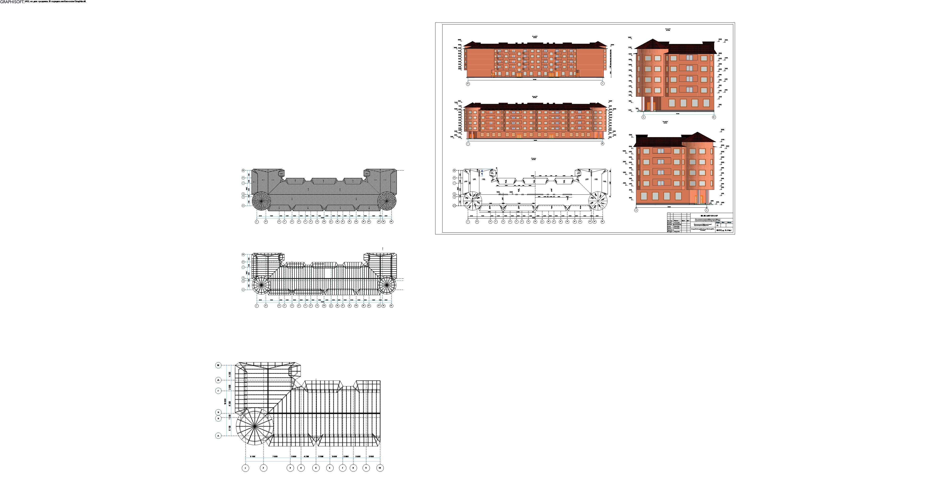

Slide 3
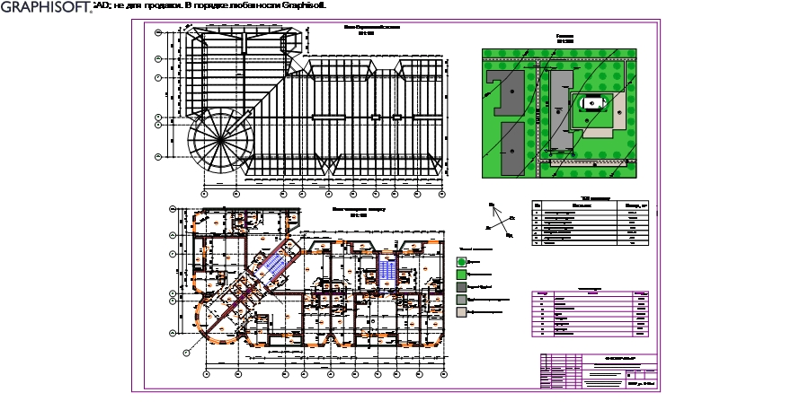

Slide 4
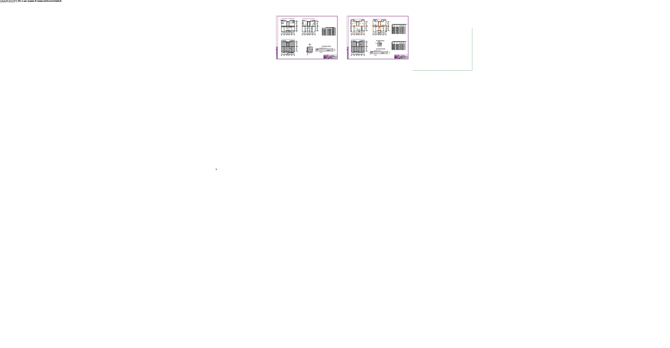

Slide 6
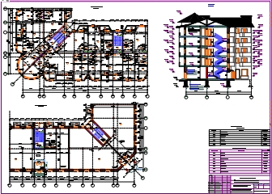

Slide 7
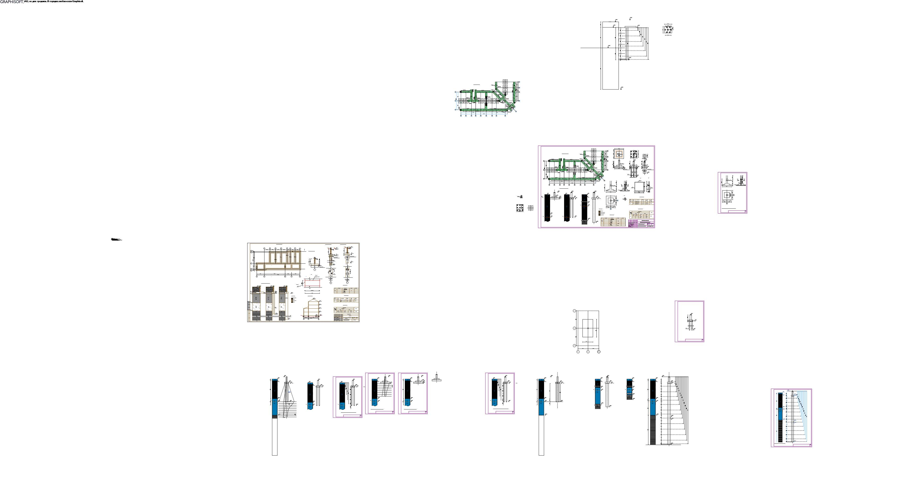

Slide 8
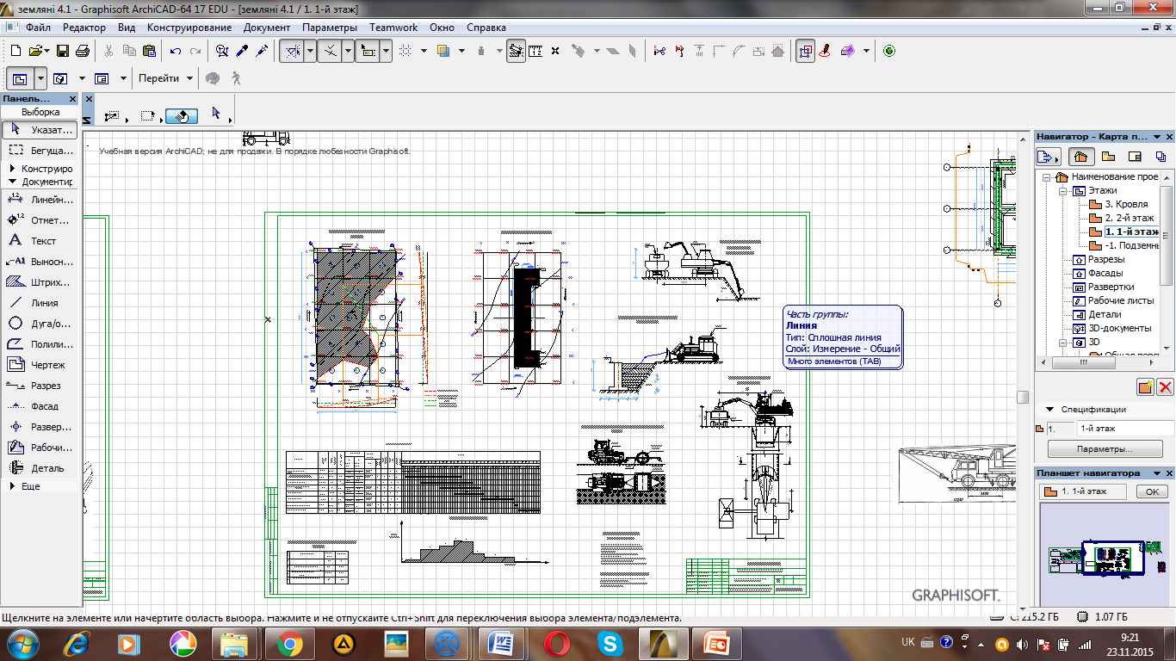

Slide 9
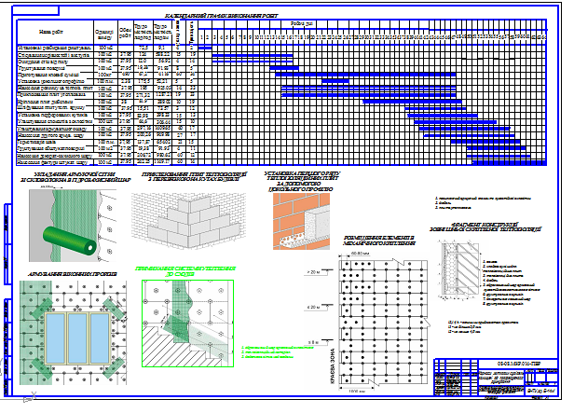
а) скінченно-елементна модель;
б) вигляд 3D.

Slide 10
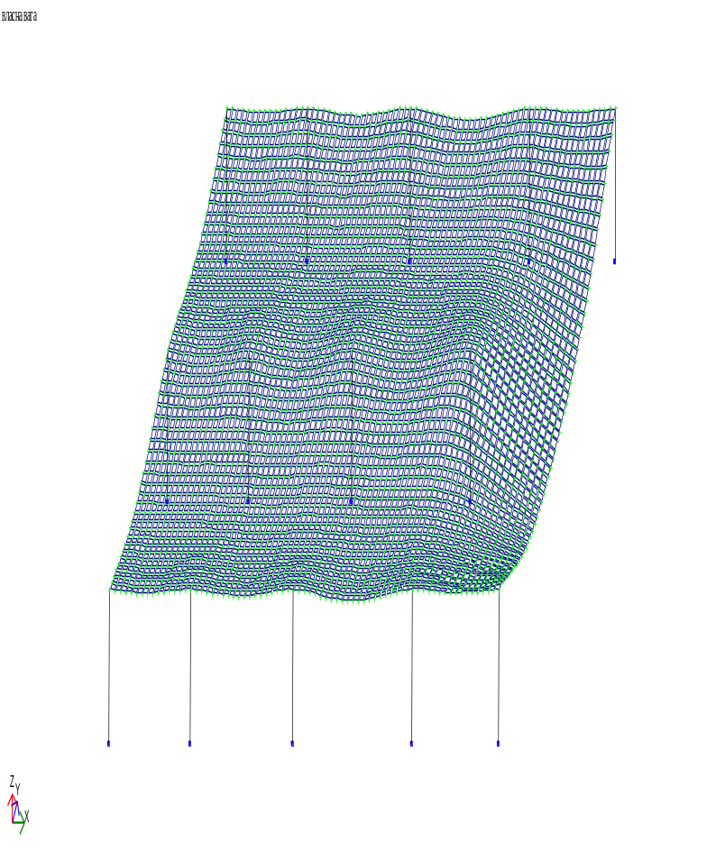
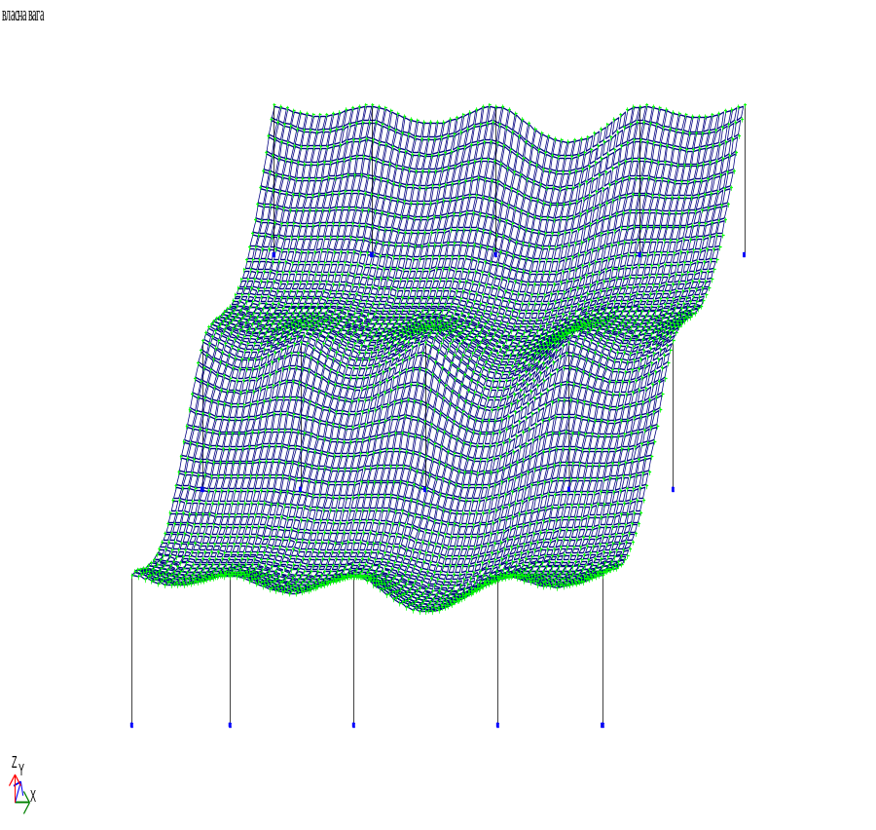
Фрагмети перекриттів без втрати елемента та після втрати несучого елементу каркасу.

Slide 11
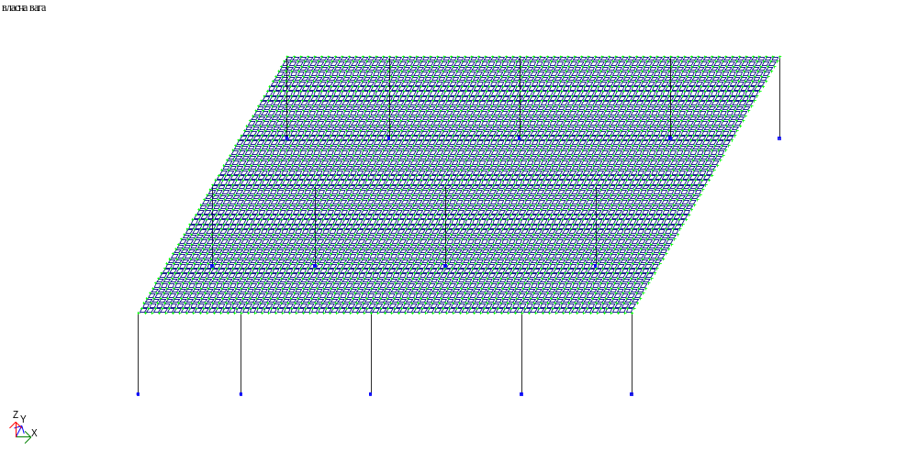
Фрагмент перекриття який буде піддаватись аваріаному впловові

Slide 12
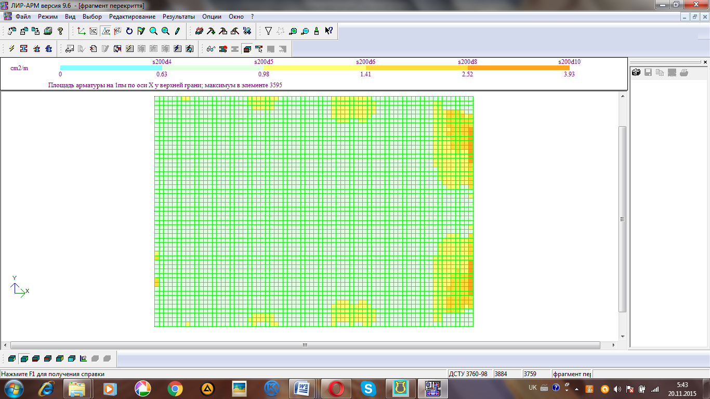
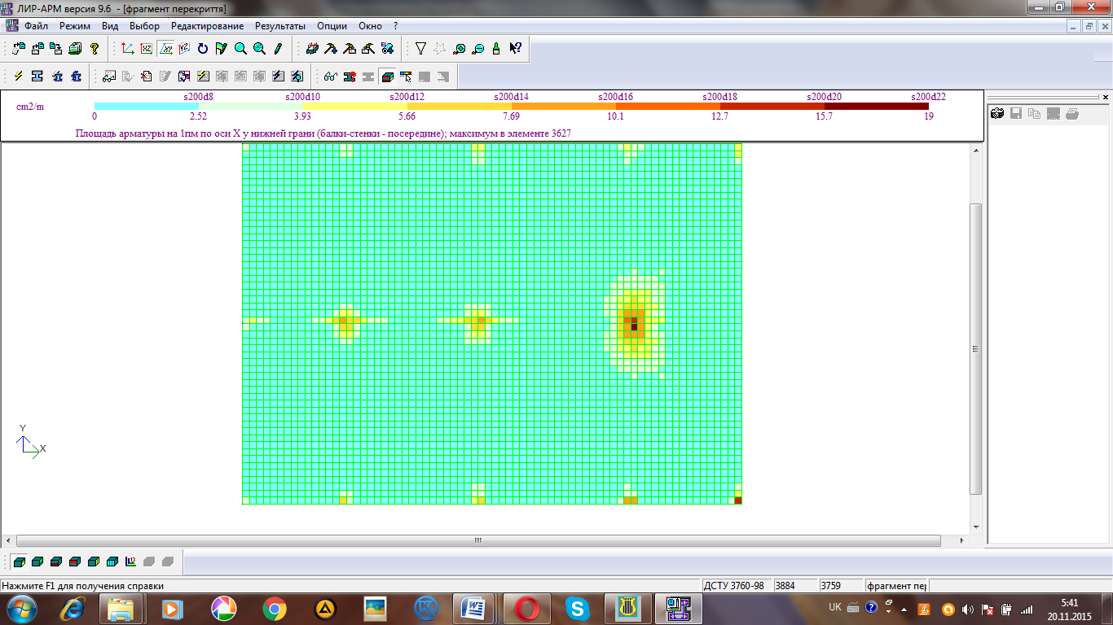
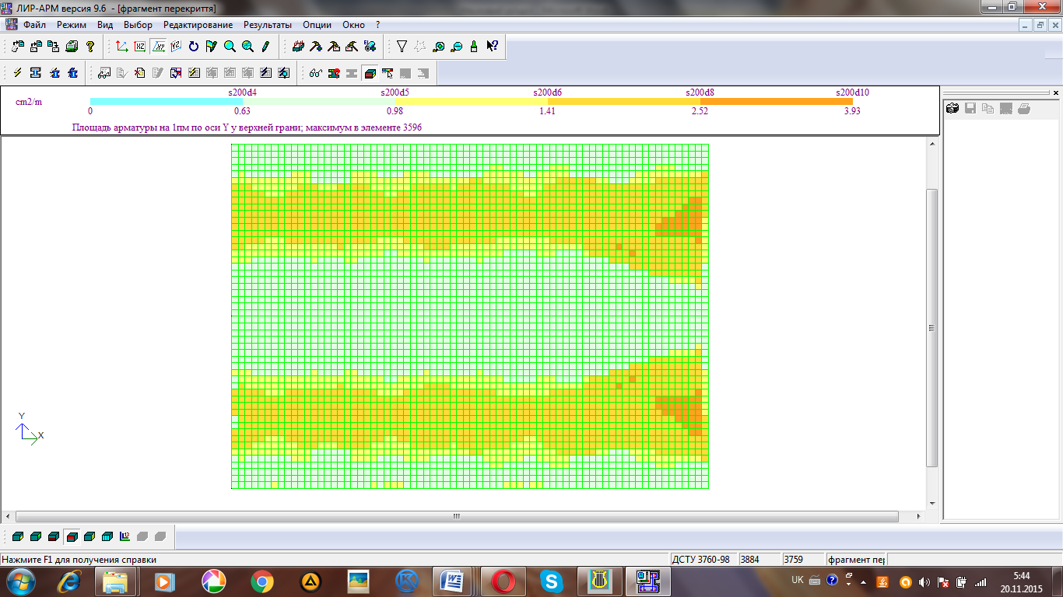
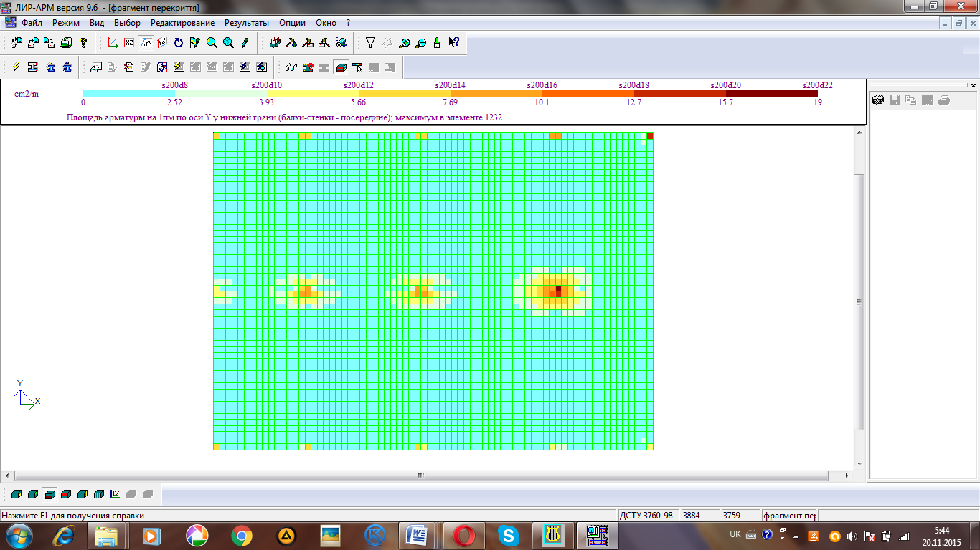
Розрахунок армування плоского перекриття

Slide 13
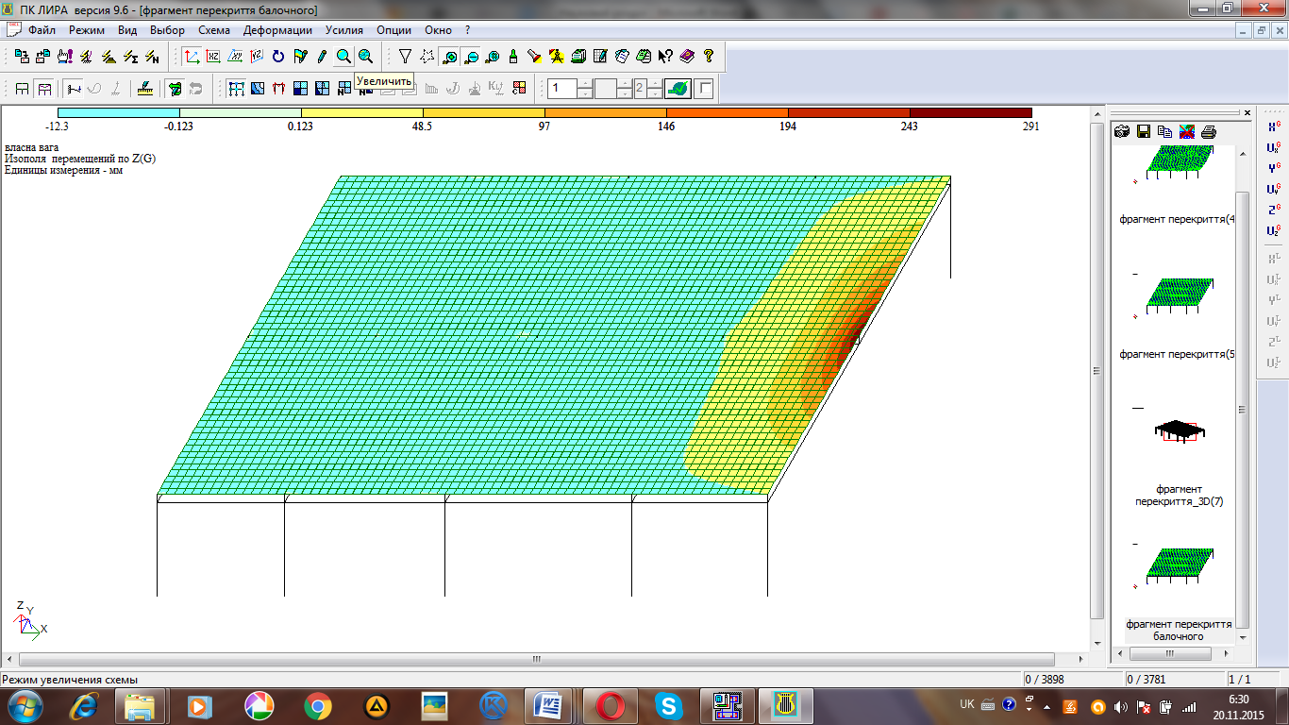
Ізополя переміщень по осі Z

Slide 14
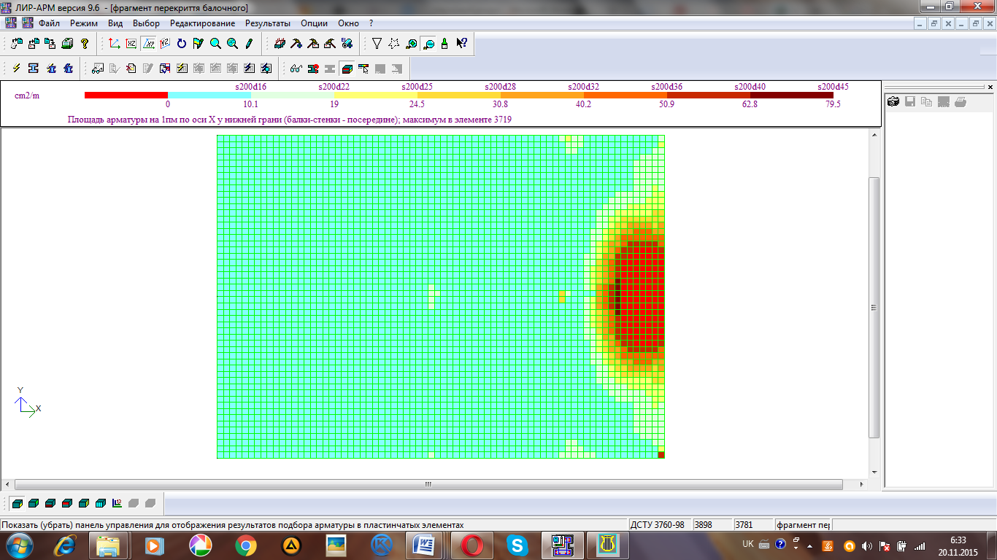
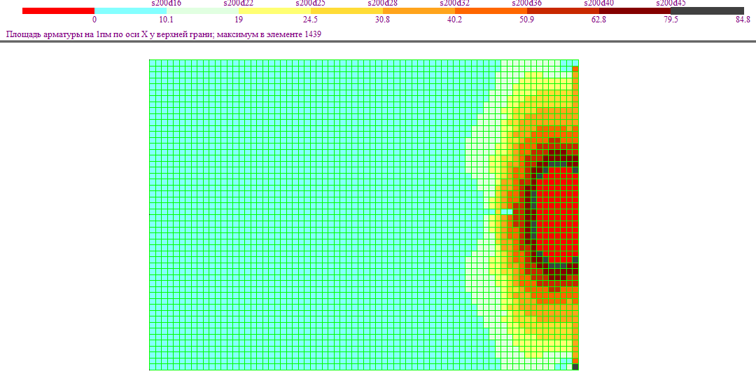
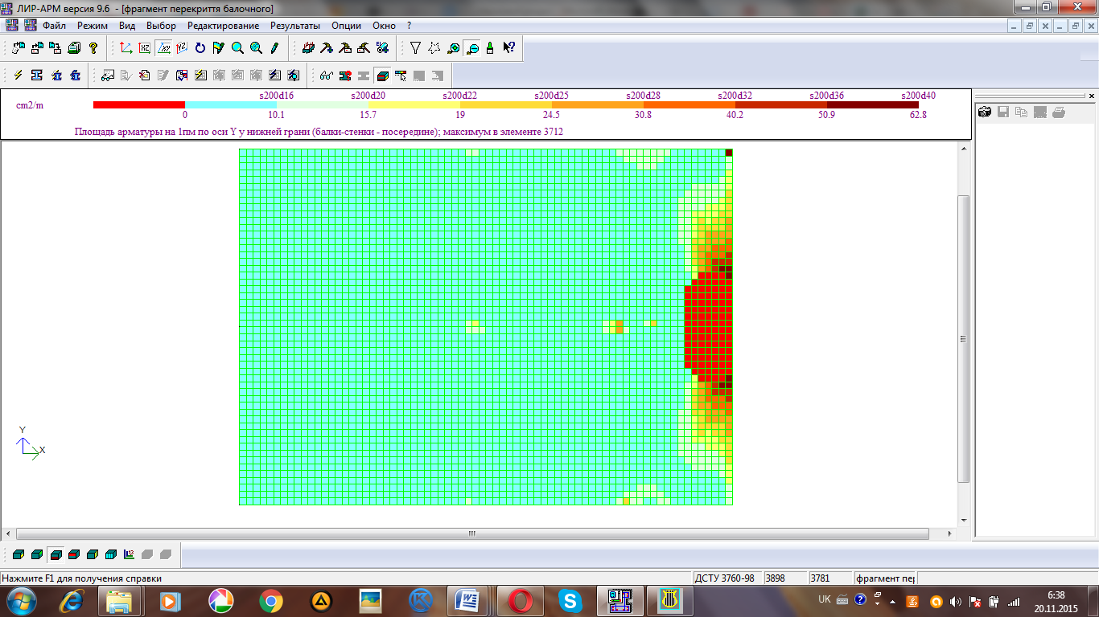
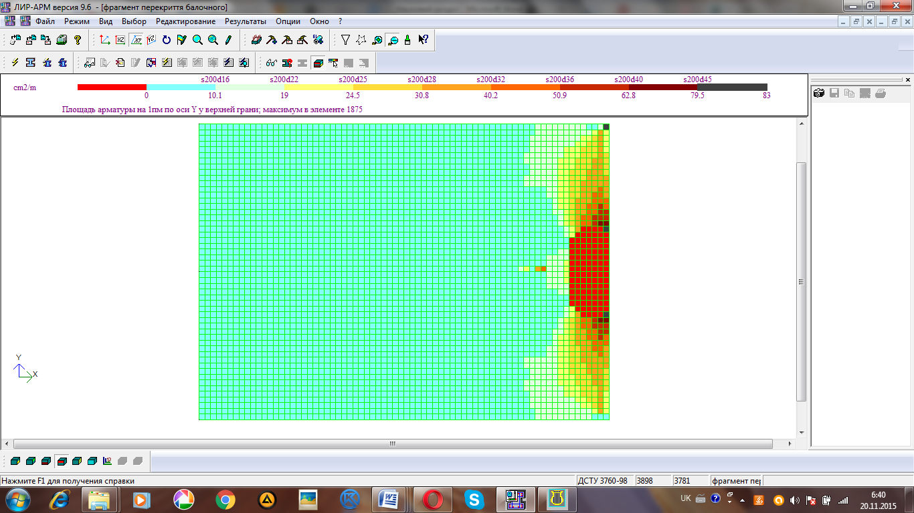
Перміщення в фрагменті перекриття після аварійного впливу

Slide 15
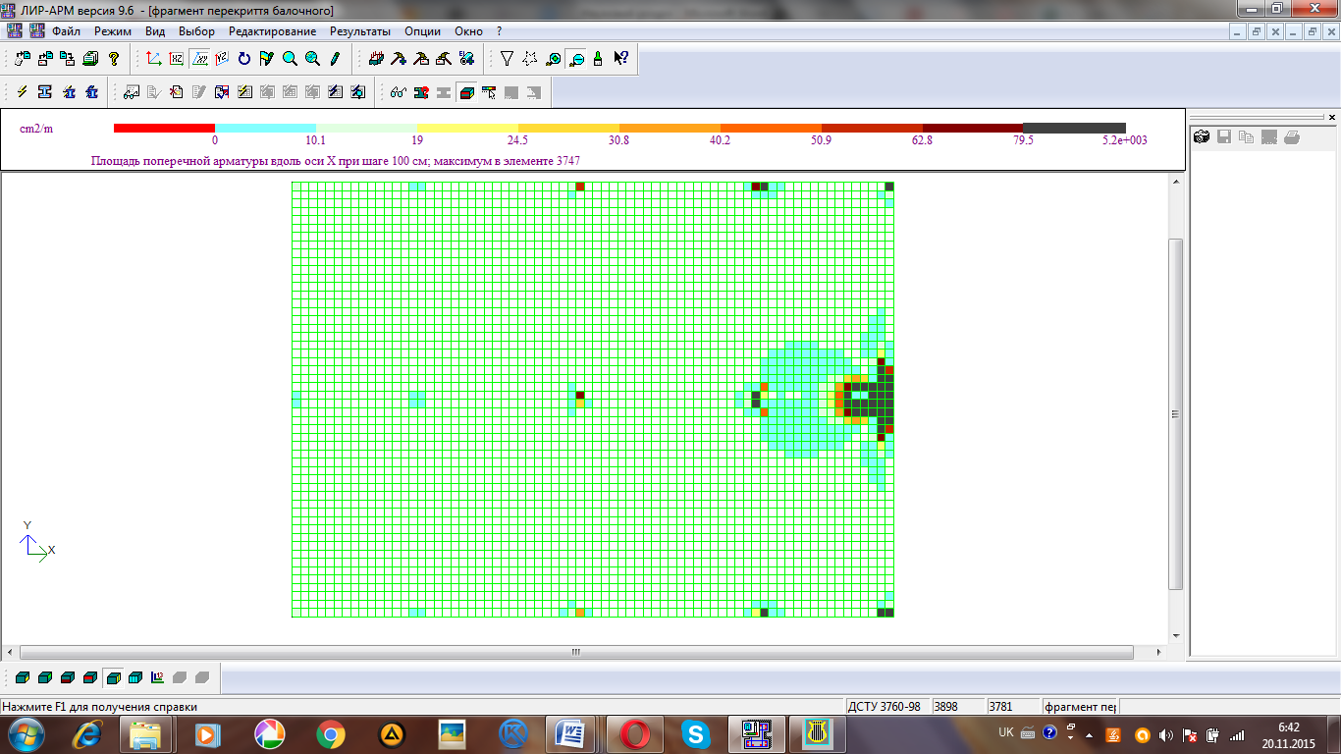

Slide 16
Висновки
При розрохунках двох видів перекриттів на дію прогресуючого руйнування було виявлено що балочні перекриття дають кращий захист від прогресуючих руйнувань а ніж безбалочні
Запропоновано конструктивні заходи , що підвищують стійкість житлових будівель від прогресуючого руйнування, а саме :
влаштування частих деформаційних швів;
влаштування балочного пере армованого балочного перекриття;
збільшення глибини опорних балок перемичок;
влаштування армопоясів.

